Slide 1
Krediti, dug i gospodarski rast:
izlazak iz začaranog kruga
Velimir Šonje
Arhivanalitika
Zagreb, 5. travnja 2016.

Slide 2
Sadržaj
Glavna tema je odnos banaka i poduzeća
Dugi rok: odnos razine zaduženosti, ekonomskog razvoja i rasta
Kratki rok: o vezi između rasta kredita i industrijske proizvodnje
Zaključci i preporuke

Slide 3
Omjer privatnog duga (kućanstva i poduzeća) i BDP-a
Razliku između slika desno i lijevo najvećim dijelom čini vanjski dug poduzeća
Klasičan obrazac financijskog produbljivanja do 2010.
Stagnacija i razduživanje nakon 2010.
Ulazimo li u novu normalu u kojoj zaduživanje neće rasti brže od BDP-a?

Slide 4
Kakva je veza između zaduženosti privatnog sektora i razine razvitka?
Privatni dug u Hrvatskoj je relativno visok
Visoku razinu razvoja moguće je dostići na vrlo različitim stupnjevima financijske dubine (zaduženosti privatnog sektora)

Slide 5
Sektor poduzeća je znatno više zadužen nego sektor stanovništva (dug u % BDP-a)
*Procjena 2015.

Slide 6
Rezime dosadašnjeg dijela izlaganja
ČINJENICE
Do 2010. traje klasično financijsko produbljivanje (brži rast dugova od BDP-a)
Nakon toga počinje stagnacija i razduživanje
Dug privatnog sektora od 120% BDP-a relativno je visok
Nisu bitni samo domaći krediti nego ukupna zaduženost (u zemlji i inozemstvu, i prema ne-bankama)
Dugovi sektora poduzeća (napose dugovi prema inozemstvu) u tome bitno određuju ukupan omjer
PREDVIĐANJA I OTVORENA PITANJA
Hoće li u budućnosti rast dugova odnosno kredita moći samo pratiti rast BDP-a (ili će biti još i sporiji)?

Slide 7
U kakvoj je vezi promjena privatne zaduženosti i rasta nakon krize? (veliko rasipanje podataka)
Sporiji rast ili pad BDP-a nakon izbijanja krize povezan je s rastom zaduženosti privatnog sektora (snažan utjecaj Cipra i Grčke)
Baltik (FDI), Malta, UK: rast uz razduživanje
Veći dio zemalja u oblaku: pozitivna veza znači da postoji veza
Hrvatska na granici

Slide 8
Budućnost kreditiranja u Hrvatskoj
Prezaduženi, ne rastu, moraju se restrukturirati
KREDITOR:
A ŠTO DA
RADIM?!
Nezaduženi, rastući, novi

Slide 9
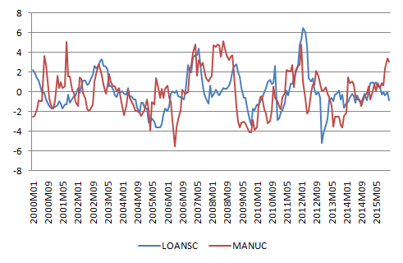
Analiza kratkoročnog odnosa kredita poduzećima i industrijske proizvodnje (cikličke komponente)
Koeficijenti linearne korelacije
Proizvodnja zaostaje za kreditima vs. proizvodnja prethodi kreditima
Efekt ponude vs efekt potražnje
U oba slučaja važno je da korelacija ne “pukne”
Ako “pukne”, važno je razumjeti zašto, i leži li iza pucanja korelacije nešto što može ugroziti ili usporiti rast proizvodnje

Slide 10
Analiza lomova u odnosu kredita poduzećima i industrijske proizvodnje
VARIJANTA 1
Pred-krizno i krizno razdoblje (strukturni prekid 2009.)
Ukupno dominira efekt potražnje
Efekt potražnje dominira zbog snage u kriznom razdoblju
VARIJANTA 2
Model sam identificira strukturne lomove u odnosu kredita i proizvodnje
Također dominira efekt potražnje
Krizno razdoblje dijeli se na dva pod-razdoblja, u drugome veza “puca”

Slide 11
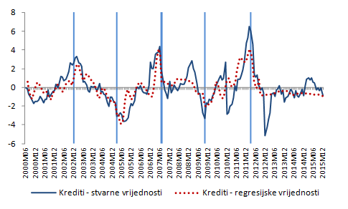
Ciklička komponenta kredita i identificirani lomovi

Slide 12
Zaključci i preporuke
VERTIKALNA MJERA
Kapitalno jačanje poduzeća
Porezi
Fiskalna konsolidacija, niže kamatne stope
Bolja regulacija, manji rizici
Privlačenje ulagača
Prezaduženi, ne rastu, moraju se restrukturirati
Rješavanje prezaduženosti – nesolventnosti, nelikvidnosti, nenaplativih i djelomično naplativih plasmana
Poticanje restrukturiranja
Dosadašnji institucionalni okvir (osobito PSN) nije dao sistemskih rezultata – daljnje su promjene nužne
Jačanje zaštite kreditora ubrzava procese
Sprega s EU fondovima
Nezaduženi, rastući, novi

Slide 13
Hvala!

